Slide 1
高雄市K黨市長候選人選舉造勢活動路線安排
指導教授：黃山琿 博士
報告人： 蔡佩倚 F107115101
石宜蘋 F107115113
胡雅評 F107115114
Fresh business general template
Applicable to enterprise introduction, summary report, sales marketing, chart data
汇报人：优品PPT

Slide 2
01
研究動機與目的
02
文獻回顧
目錄CONTENT
03
研究設計
04
測試結果
04
結論與建議

Slide 3
第一部分
研究背景與目的

Slide 4
第二部分
文獻回顧

Slide 5
第三部分
研究設計

Slide 6
研究設計
舊高雄縣 行政區 | 調整後 拜票據點數 | 據點 | 地址 | 緯度 | 經度
六龜區 | 1 | 六龜社區 活動中心 | 高雄市六龜區六龜里華北街60-1號 | 22.999325 | 120.63027
甲仙區 | 1 | 大田老人 活動中心 | 高雄市甲仙區新興路49-1號 | 23.078069 | 120.582463
那瑪夏區 | 1 | 瑪雅里 活動中心 | 高雄市那瑪夏區平和巷164號 | 23.238652 | 120.696053
茂林區 | 1 | 茂林里 活動中心 | 高雄市茂林區茂林里11號 | 22.886186 | 120.663936
桃源區 | 1 | 梅山青年 活動中心 | 高雄市桃源區梅山巷55號 | 23.266002 | 120.82504
旗山區 | 1 | 旗山體育場 | 高雄市旗山區華中街 | 22.887749 | 120.481396
美濃區 | 1 | 中圳里 活動中心 | 高雄市美濃區福美路73巷5-5號 | 22.908793 | 120.546715
杉林區 | 1 | 杉林社區 活動中心 | 高雄市杉林區杉林里合森巷109號 | 22.9989 | 120.550663
內門區 | 1 | 老人文康 活動中心 | 高雄市內門區內門13之10號 | 22.942584 | 120.461759
湖內區 | 1 | 海埔海山社區活動中心 | 高雄市湖內區和平路 | 22.895538 | 120.223787
路竹區 | 1 | 路竹運動公園 | 高雄市路竹區大同路155號 | 22.862288 | 120.267177
永安區 | 1 | 鹽田里社區 活動中心 | 高雄市永安區新興路99號 | 22.833213 | 120.208227
燕巢區 | 1 | 阿公店 森林公園 | 高雄市燕巢區菜寮路 | 22.811675 | 120.343896
茄萣區 | 2 | 茄萣區公所 | 高雄市茄萣區白雲里濱海路 4 段 27 號 | 22.906575 | 120.182515
 |  | 茄萣老人 活動中心 | 高雄市茄萣區光定里忠孝街 29 號 | 22.891381 | 120.186205
田寮區 | 2 | 阿公店水庫 排洪道公園 | 高雄市田寮區新興路169-171號 | 22.840175 | 120.359212
 |  | 崇德老人 活動中心 | 高雄市田寮區崇德路1 號 | 22.8775 | 120.382374
阿蓮區 | 2 | 大崗山 自然公園 | 高雄市阿蓮區建國路 | 22.871317 | 120.347517
 |  | 和蓮公園 | 高雄市阿蓮區民權路120巷34號 | 22.882818 | 120.325553
橋頭 | 2 | 甲南社區發展協會 | 高雄市橋頭區甲新路82號 | 22.742588 | 120.293916
 |  | 橋南社區活動中心 | 高雄市橋頭區糖北路3-1號 | 22.755876 | 120.312788

Slide 7
研究設計
舊高雄縣 行政區 | 調整後 拜票據點數 | 據點 | 地址 | 緯度 | 經度
大社區 | 2 | 中里社區 活動中心 | 高雄市大社區光華路8號 | 22.745676 | 120.349655
 |  | 老人文康 活動中心 | 高雄市大社區金龍路65號 | 22.729219 | 120.354609
仁武區 | 2 | 仁武 運動公園 | 高雄市仁武區 | 22.705136 | 120.343954
 |  | 八卦 休閒公園 | 高雄市仁武區八德西路 | 22.690922 | 120.338501
大樹區 | 2 | 大樹區公所 | 高雄市大樹區龍目路158號 | 22.684143 | 120.414331
 |  | 舊鐵橋 溼地公園 | 高雄市大樹區九大路河濱二巷 | 22.652878 | 120.425296
鳥松區 | 2 | 鳥松區公所 | 高雄市鳥松區中正路98號 | 22.659856 | 120.36436
 |  | 勞工公園 | 高雄市鳥松區 | 22.650996 | 120.357367
林園區 | 2 | 林園溪州 天師廟 | 高雄市林園區溪州一路142巷4號 | 22.517733 | 120.405936
 |  | 林園海洋 溼地公園 | 高雄市林園區半廓路 | 22.491775 | 120.386029
大寮區 | 2 | 大寮區公所 | 高雄市大寮區鳳林三路492號 | 22.605597 | 120.395448
 |  | 老人 活動中心 | 高雄市大寮區光明路三段1257巷51號 | 22.632929 | 120.403282
鳳山區 | 3 | 衛武營 都會公園 | 高雄市鳳山區輜汽路281號 | 22.619757 | 120.339544
 |  | 二甲里 活動中心 | 高雄市鳳山區林森路416巷 | 22.599074 | 120.339545
 |  | 鳳山體育館 | 高雄市鳳山區體育路65號 | 22.621636 | 120.354341
岡山區 | 2 | 岡山壽天宮 | 高雄市岡山區公園路40號 | 22.798491 | 120.291032
 |  | 岡山 河堤公園 | 高雄市岡山區仁義路1號 | 22.785954 | 120.29491
彌陀區 | 1 | 彌陀漁港 海岸光廊 | 高雄市彌陀區南寮路光華巷1弄10號101之1號 | 22.761444 | 120.234701
梓官區 | 2 | 梓官中崙 城隍廟 | 高雄市梓官區梓官路城隍巷3號 | 22.760074 | 120.26767
 |  | 梓平公園 | 高雄市梓官區台19甲線 | 22.754693 | 120.267317

Slide 8
研究設計
舊高雄市 行政區 | 調整後 拜票據點數 | 據點 | 地址 | 緯度 | 經度
左營區 | 2 | 體育處左營活動中心 | 高雄市左營區海景街55號 | 22.692074 | 120.287075
 |  | 微笑公園 | 高雄市左營區自由三路 | 22.672186 | 120.310034
楠梓區 | 2 | 高雄都會公園 | 高雄市楠梓區德民路24號 | 22.733301 | 120.310478
 |  | 右昌森林公園 | 高雄市楠梓區右昌森林公園 | 22.719768 | 120.293723
新興區 | 1 | 六合公園 | 高雄市新興區忠孝一路331號 | 22.633651 | 120.305883
鹽埕區 | 2 | 鹽埕區公所 | 高雄市鹽埕區大仁路6號 | 22.624732 | 120.286818
 |  | 敬老亭 | 高雄市鹽埕區河西路161-1號 | 22.631504 | 120.285422
鼓山區 | 2 | 瑞豐里活動中心 | 高雄市鼓山區中華一路45號 | 22.667356 | 120.289919
 |  | 華榮公園 | 高雄市鼓山區文信路華榮公園 | 22.664152 | 120.296609
前金區 | 1 | 城市光廊 | 高雄市前金區中華三路6號 | 22.623358 | 120.299681
三民區 | 3 | 覆鼎金保安宮 | 高雄市三民區鼎金一巷36號 | 22.666137 | 120.326983
 |  | 愛河之心 | 高雄市鼓山區龍德路2號 | 22.652702 | 120.303171
 |  | 後驛商圈 | 高雄市三民區安寧街 | 22.64082 | 120.299336
苓雅區 | 2 | 苓雅市場 | 高雄市苓雅區自強三路134號 | 22.617368 | 120.298571
 |  | 英明公園 | 高雄市苓雅區英明公園 | 22.616202 | 120.324297
前鎮區 | 2 | 勞工公園 | 高雄市前鎮區中山三路 | 22.607296 | 120.309429
 |  | 大魯閣草衙道 | 高雄市前鎮區中安路1-1號 | 22.582806 | 120.329932
旗津區 | 2 | 旗津六號公園 | 高雄市旗津區旗津二路 | 22.580242 | 120.292138
 |  | 旗津老人活動中心 | 高雄市旗津區旗津三路900巷33號 | 22.605675 | 120.27321
小港區 | 2 | 大坪頂綜合活動中心 | 高雄市小港區大平路12號 | 22.562418 | 120.390471
 |  | 濟南里活動中心 | 高雄市小港區飛機路153號 | 22.573068 | 120.359522

Slide 9
第四部分
測試結果

Slide 10
第五部分
結果與建議

Slide 11
研究背景與目的
添加标题
请在此添加文字说明，编辑文字。请在此添加文字说明，编辑文字。
添加标题
添加标题
请在此添加文字说明，编辑文字。请在此添加文字说明，编辑文字。
请在此添加文字说明，编辑文字。请在此添加文字说明，编辑文字。

Slide 12
研究背景與目的
01
添加标题
添加标题
请在此添加文字说明，编辑文字。请在此添加文字说明，编辑文字。
请在此添加文字说明，编辑文字。请在此添加文字说明，编辑文字。
02
03
添加标题
04
添加标题
请在此添加文字说明，编辑文字。请在此添加文字说明，编辑文字。
请在此添加文字说明，编辑文字。请在此添加文字说明，编辑文字。

Slide 13
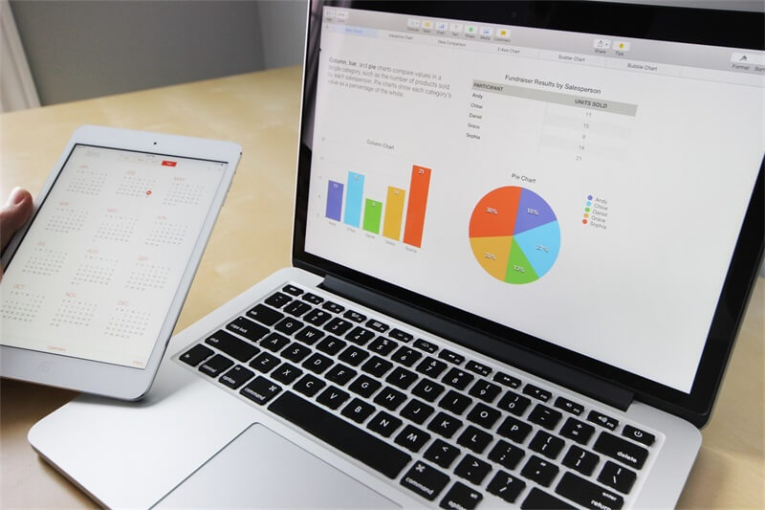
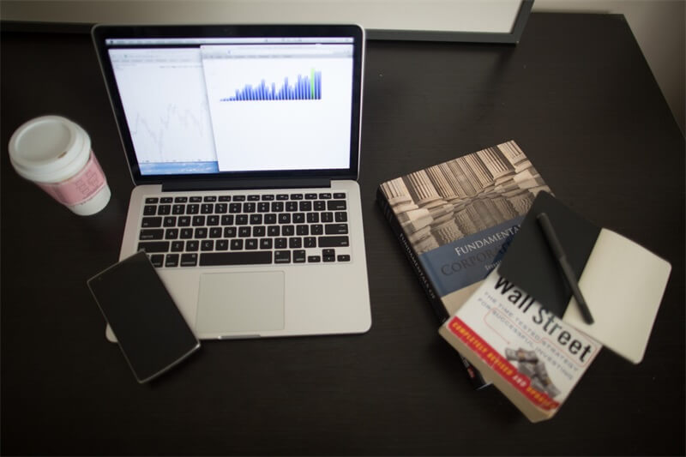
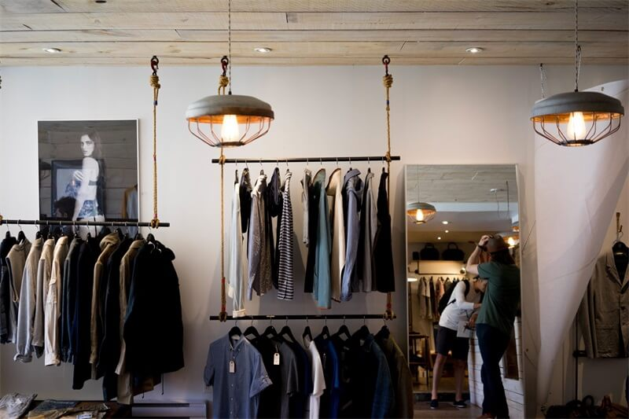
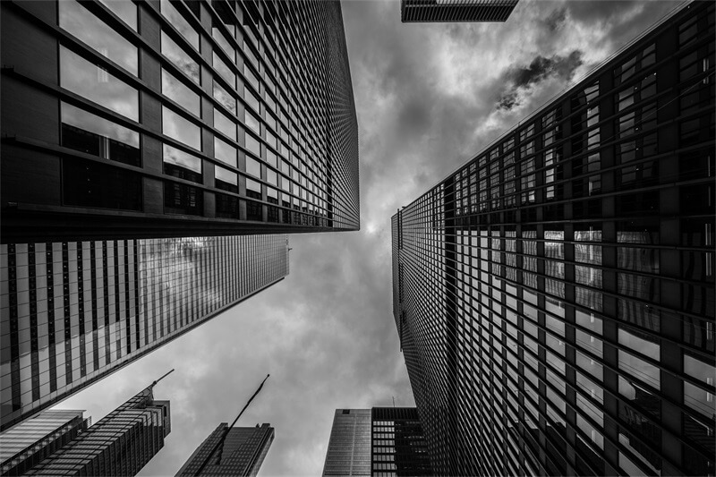
此处添加标题
Add You Text Here Add You Text Here
添加标题
添加标题
添加标题
添加标题
请在此添加文字说明，编辑文字。
请在此添加文字说明，编辑文字。
请在此添加文字说明，编辑文字。
请在此添加文字说明，编辑文字。

Slide 14
此处添加标题
Add You Text Here Add You Text Here
添加标题
添加标题
添加标题
请在此添加文字说明，编辑文字。
请在此添加文字说明，编辑文字。
请在此添加文字说明，编辑文字。
添加标题
添加标题
添加标题
请在此添加文字说明，编辑文字。
请在此添加文字说明，编辑文字。
请在此添加文字说明，编辑文字。

Slide 15
此处添加标题
Add You Text Here Add You Text Here
添加标题

Slide 16
第二部分
请在此添加标题
Please add the title here
Fresh business general template
Applicable to enterprise introduction, summary report, sales marketing, chart dataa

Slide 17

此处添加标题
Add You Text Here Add You Text Here
添加标题
请在此添加文字说明，编辑文字。请在此添加文字说明，编辑文字。请在此添加文字说明，编辑文字。
请在此添加文字说明，编辑文字。请在此添加文字说明，编辑文字。请在此添加文字说明，编辑文字。

Slide 18
此处添加标题
Add You Text Here Add You Text Here
添加标题
请在此添加文字说明，编辑文字。请在此添加文字说明，编辑文字。
添加标题
请在此添加文字说明，编辑文字。请在此添加文字说明，编辑文字。
添加标题
请在此添加文字说明，编辑文字。请在此添加文字说明，编辑文字。
添加标题
请在此添加文字说明，编辑文字。请在此添加文字说明，编辑文字。

Slide 19
此处添加标题
Add You Text Here Add You Text Here
01
请在此添加文字说明，编辑文字。请在此添加文字说明，编辑文字。
02
请在此添加文字说明，编辑文字。请在此添加文字说明，编辑文字。
请在此添加文字说明，编辑文字。请在此添加文字说明，编辑文字。
03
请在此添加文字说明，编辑文字。请在此添加文字说明，编辑文字。
04

Slide 20

此处添加标题
Add You Text Here Add You Text Here
添加标题
请在此添加文字说明，编辑文字。请在此添加文字说明，编辑文字。请在此添加文字说明，编辑文字。请在此添加文字说明，编辑文字。

Slide 21
此处添加标题
Add You Text Here Add You Text Here
添加标题
添加标题
请在此添加文字说明，编辑文字。请在此添加文字说明，编辑文字。
请在此添加文字说明，编辑文字。请在此添加文字说明，编辑文字。
S
W
添加标题
T
O
添加标题
请在此添加文字说明，编辑文字。请在此添加文字说明，编辑文字。
请在此添加文字说明，编辑文字。请在此添加文字说明，编辑文字。

Slide 22
此处添加标题
Add You Text Here Add You Text Here
添加标题
添加标题
请在此添加文字说明，编辑文字。请在此添加文字说明，编辑文字。
请在此添加文字说明，编辑文字。请在此添加文字说明，编辑文字。
60%
36%

Slide 23
第三部分
请在此添加标题
Please add the title here
Fresh business general template
Applicable to enterprise introduction, summary report, sales marketing, chart dataa

Slide 24
此处添加标题
Add You Text Here Add You Text Here
添加标题
请在此添加文字说明，编辑文字。请在此添加文字说明，编辑文字。请在此添加文字说明，编辑文字。请在此添加文字说明，编辑文字。

Slide 25
此处添加标题
Add You Text Here Add You Text Here
添加标题
添加标题
请在此添加文字说明，编辑文字。请在此添加文字说明，编辑文字。
请在此添加文字说明，编辑文字。请在此添加文字说明，编辑文字。
添加标题
添加标题
请在此添加文字说明，编辑文字。请在此添加文字说明，编辑文字。
请在此添加文字说明，编辑文字。请在此添加文字说明，编辑文字。
添加标题
添加标题
请在此添加文字说明，编辑文字。请在此添加文字说明，编辑文字。
请在此添加文字说明，编辑文字。请在此添加文字说明，编辑文字。

Slide 26


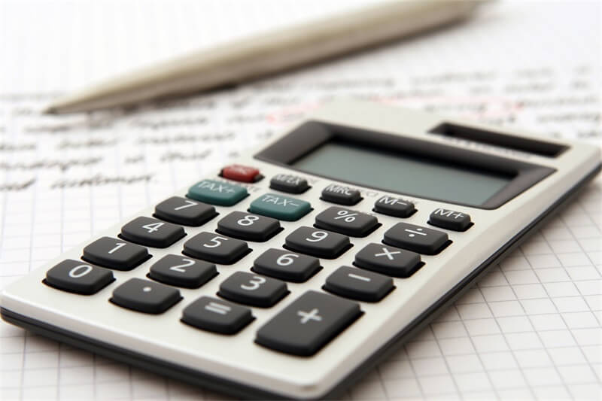
此处添加标题
Add You Text Here Add You Text Here
标题
标题

Slide 27
此处添加标题
Add You Text Here Add You Text Here
标题一
20%
添加标题
标题二
40%
此处添加您的副标题
请在此添加文字说明，编辑文字。请在此添加文字说明，编辑文字。请在此添加文字说明，编辑文字。请在此添加文字说明，编辑文字。请在此添加文字说明，编辑文字。请在此添加文字说明，编辑文字。
标题三
60%
标题四
80%

Slide 28
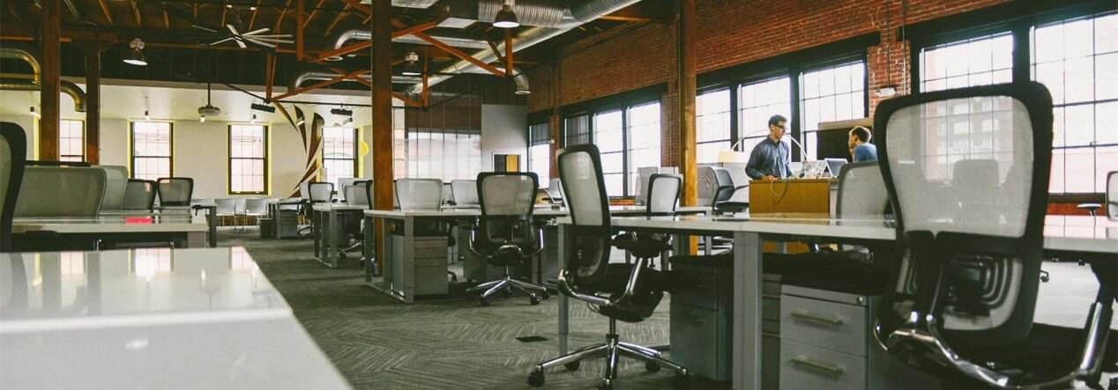
此处添加标题
Add You Text Here Add You Text Here
添加标题
请在此添加文字说明，编辑文字。
添加标题
请在此添加文字说明，编辑文字。

Slide 29
第四部分
请在此添加标题
Please add the title here
Fresh business general template
Applicable to enterprise introduction, summary report, sales marketing, chart dataa

Slide 30
此处添加标题
Add You Text Here Add You Text Here
添加标题
添加标题
请在此添加文字说明，编辑文字。
请在此添加文字说明，编辑文字。
添加标题
添加标题
请在此添加文字说明，编辑文字。
请在此添加文字说明，编辑文字。
添加标题
添加标题
请在此添加文字说明，编辑文字。
请在此添加文字说明，编辑文字。

Slide 31
此处添加标题
Add You Text Here Add You Text Here
添加标题
请在此添加文字说明，编辑文字。请在此添加文字说明，编辑文字。请在此添加文字说明，编辑文字。请在此添加文字说明，编辑文字。

Slide 32
感谢观看

Slide 36
更多精品PPT资源尽在—优品PPT！
www.ypppt.com
PPT模板下载：www.ypppt.com/moban/ 节日PPT模板：www.ypppt.com/jieri/
PPT背景图片：www.ypppt.com/beijing/ PPT图表下载：www.ypppt.com/tubiao/
PPT素材下载： www.ypppt.com/sucai/ PPT教程下载：www.ypppt.com/jiaocheng/
字体下载：http://www.ypppt.com/ziti/ 绘本故事PPT：http://www.ypppt.com/gushi/
Notes:
模板来自于 http://www.ypppt.com

